Slide 1

Film Fajták
Akció
Horror
Vígjáték

Slide 2

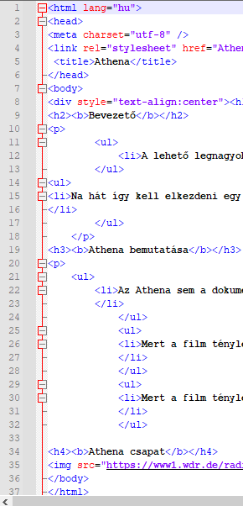

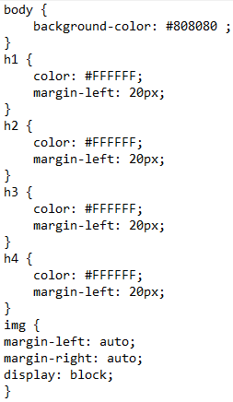
Athena Film HTML,CSS

Slide 3
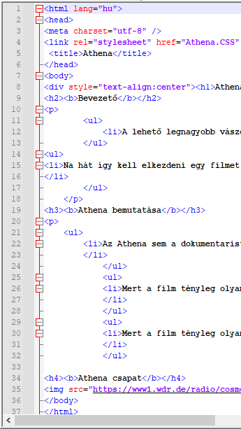

13 óra: Bengázi titkos katonái Film HTML

Slide 4
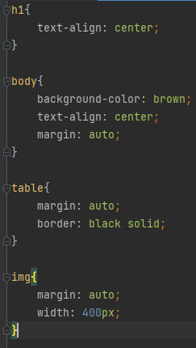

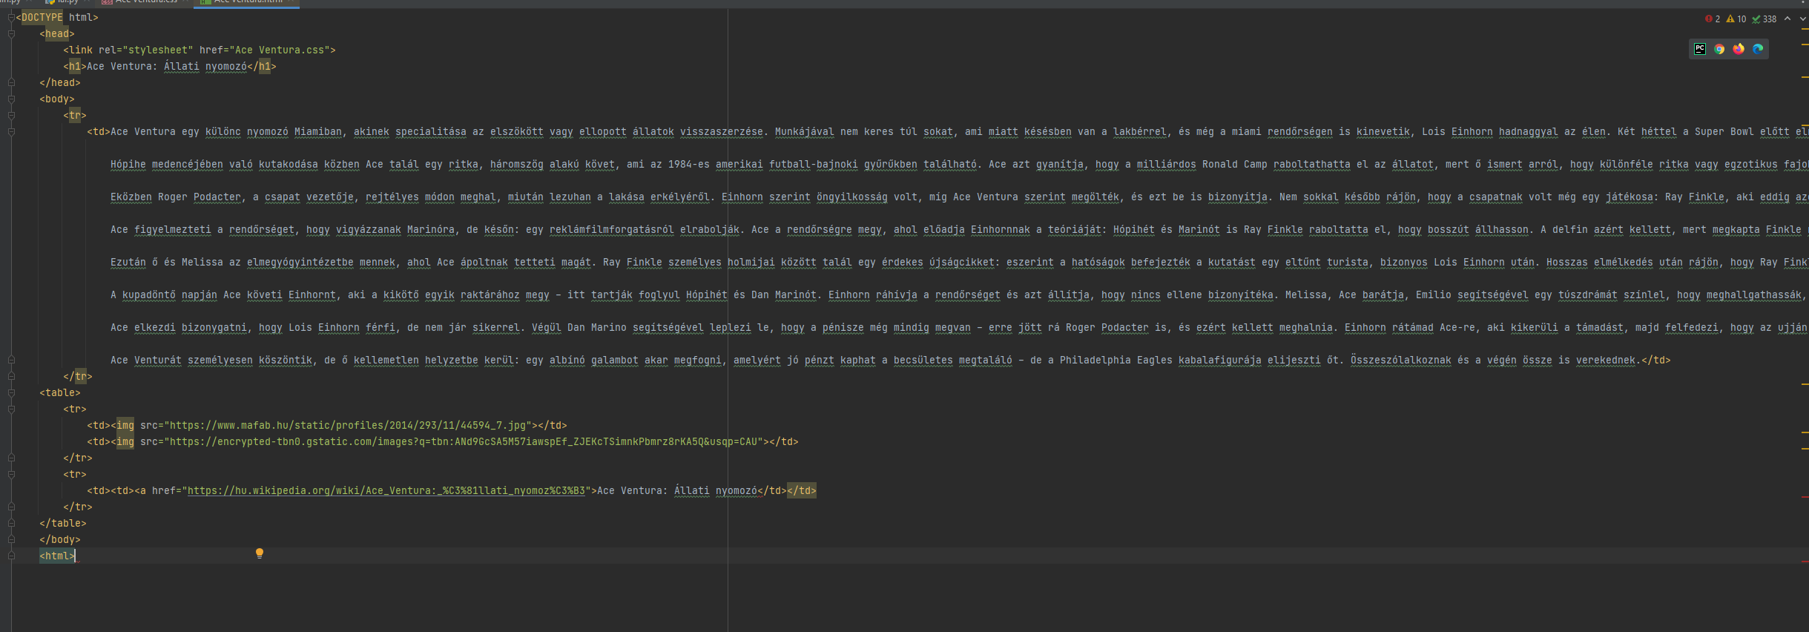
Ace Ventura HTML,CSS

Slide 5

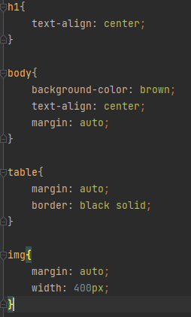
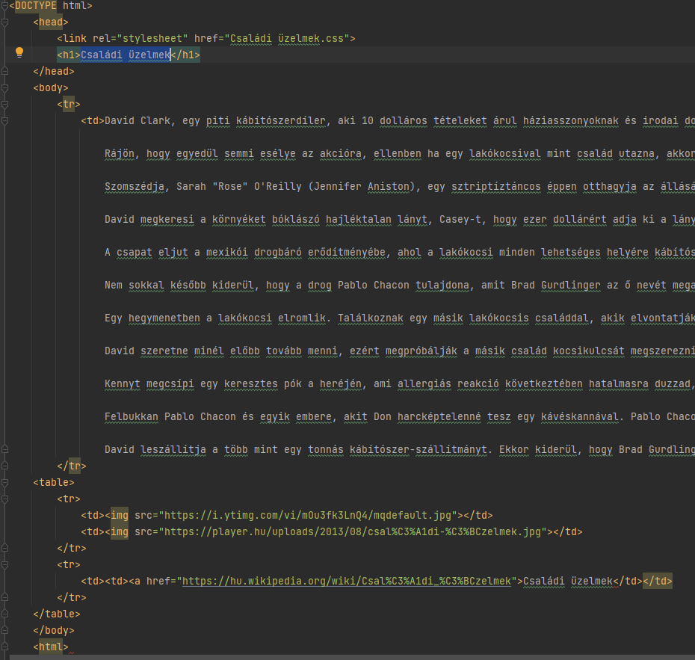
Családi üzelmek HTML,CSS

Slide 6

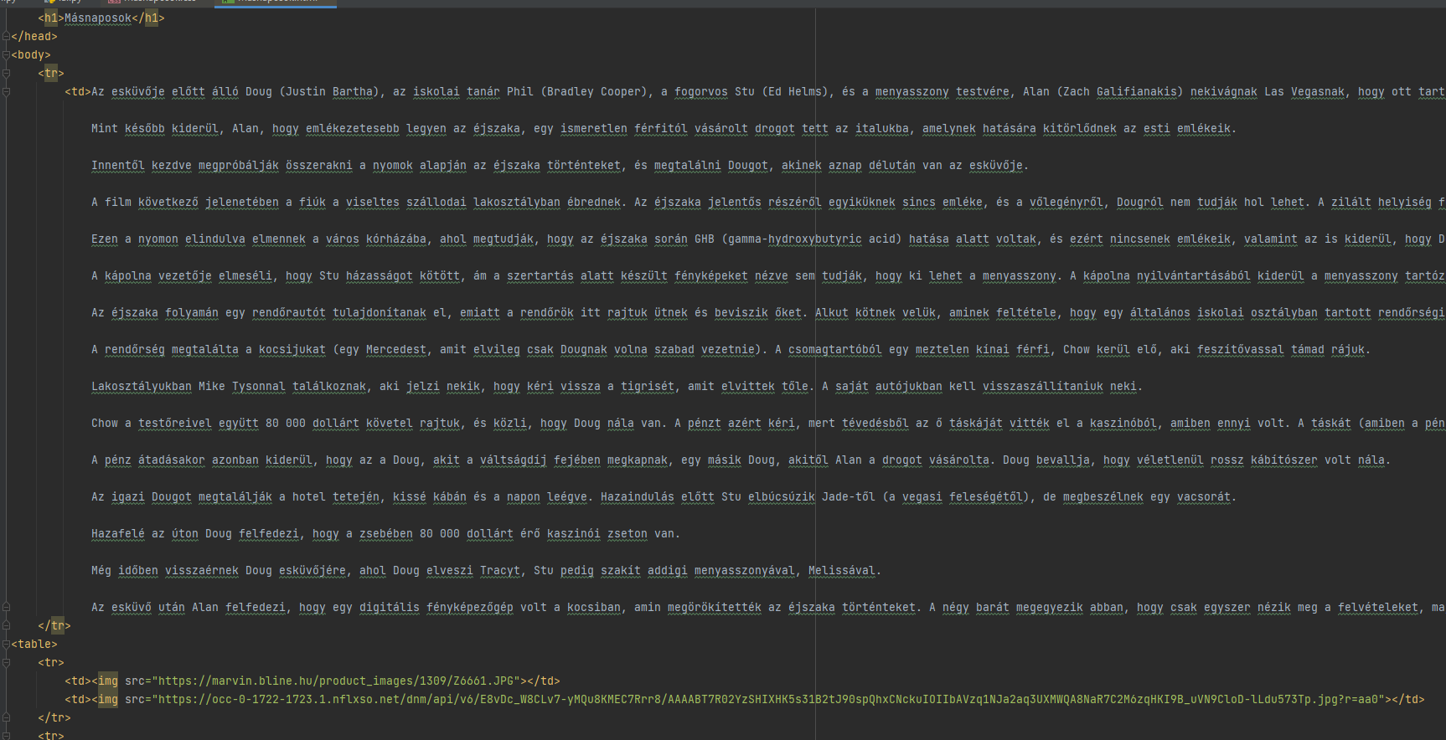
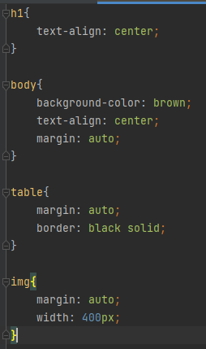
Másnaposok HTML,CSS

Slide 7
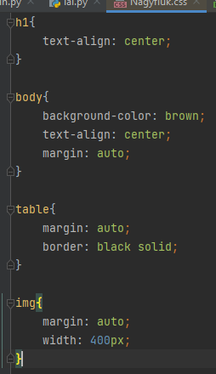


Nagyfiúk HTML,CSS

Slide 8
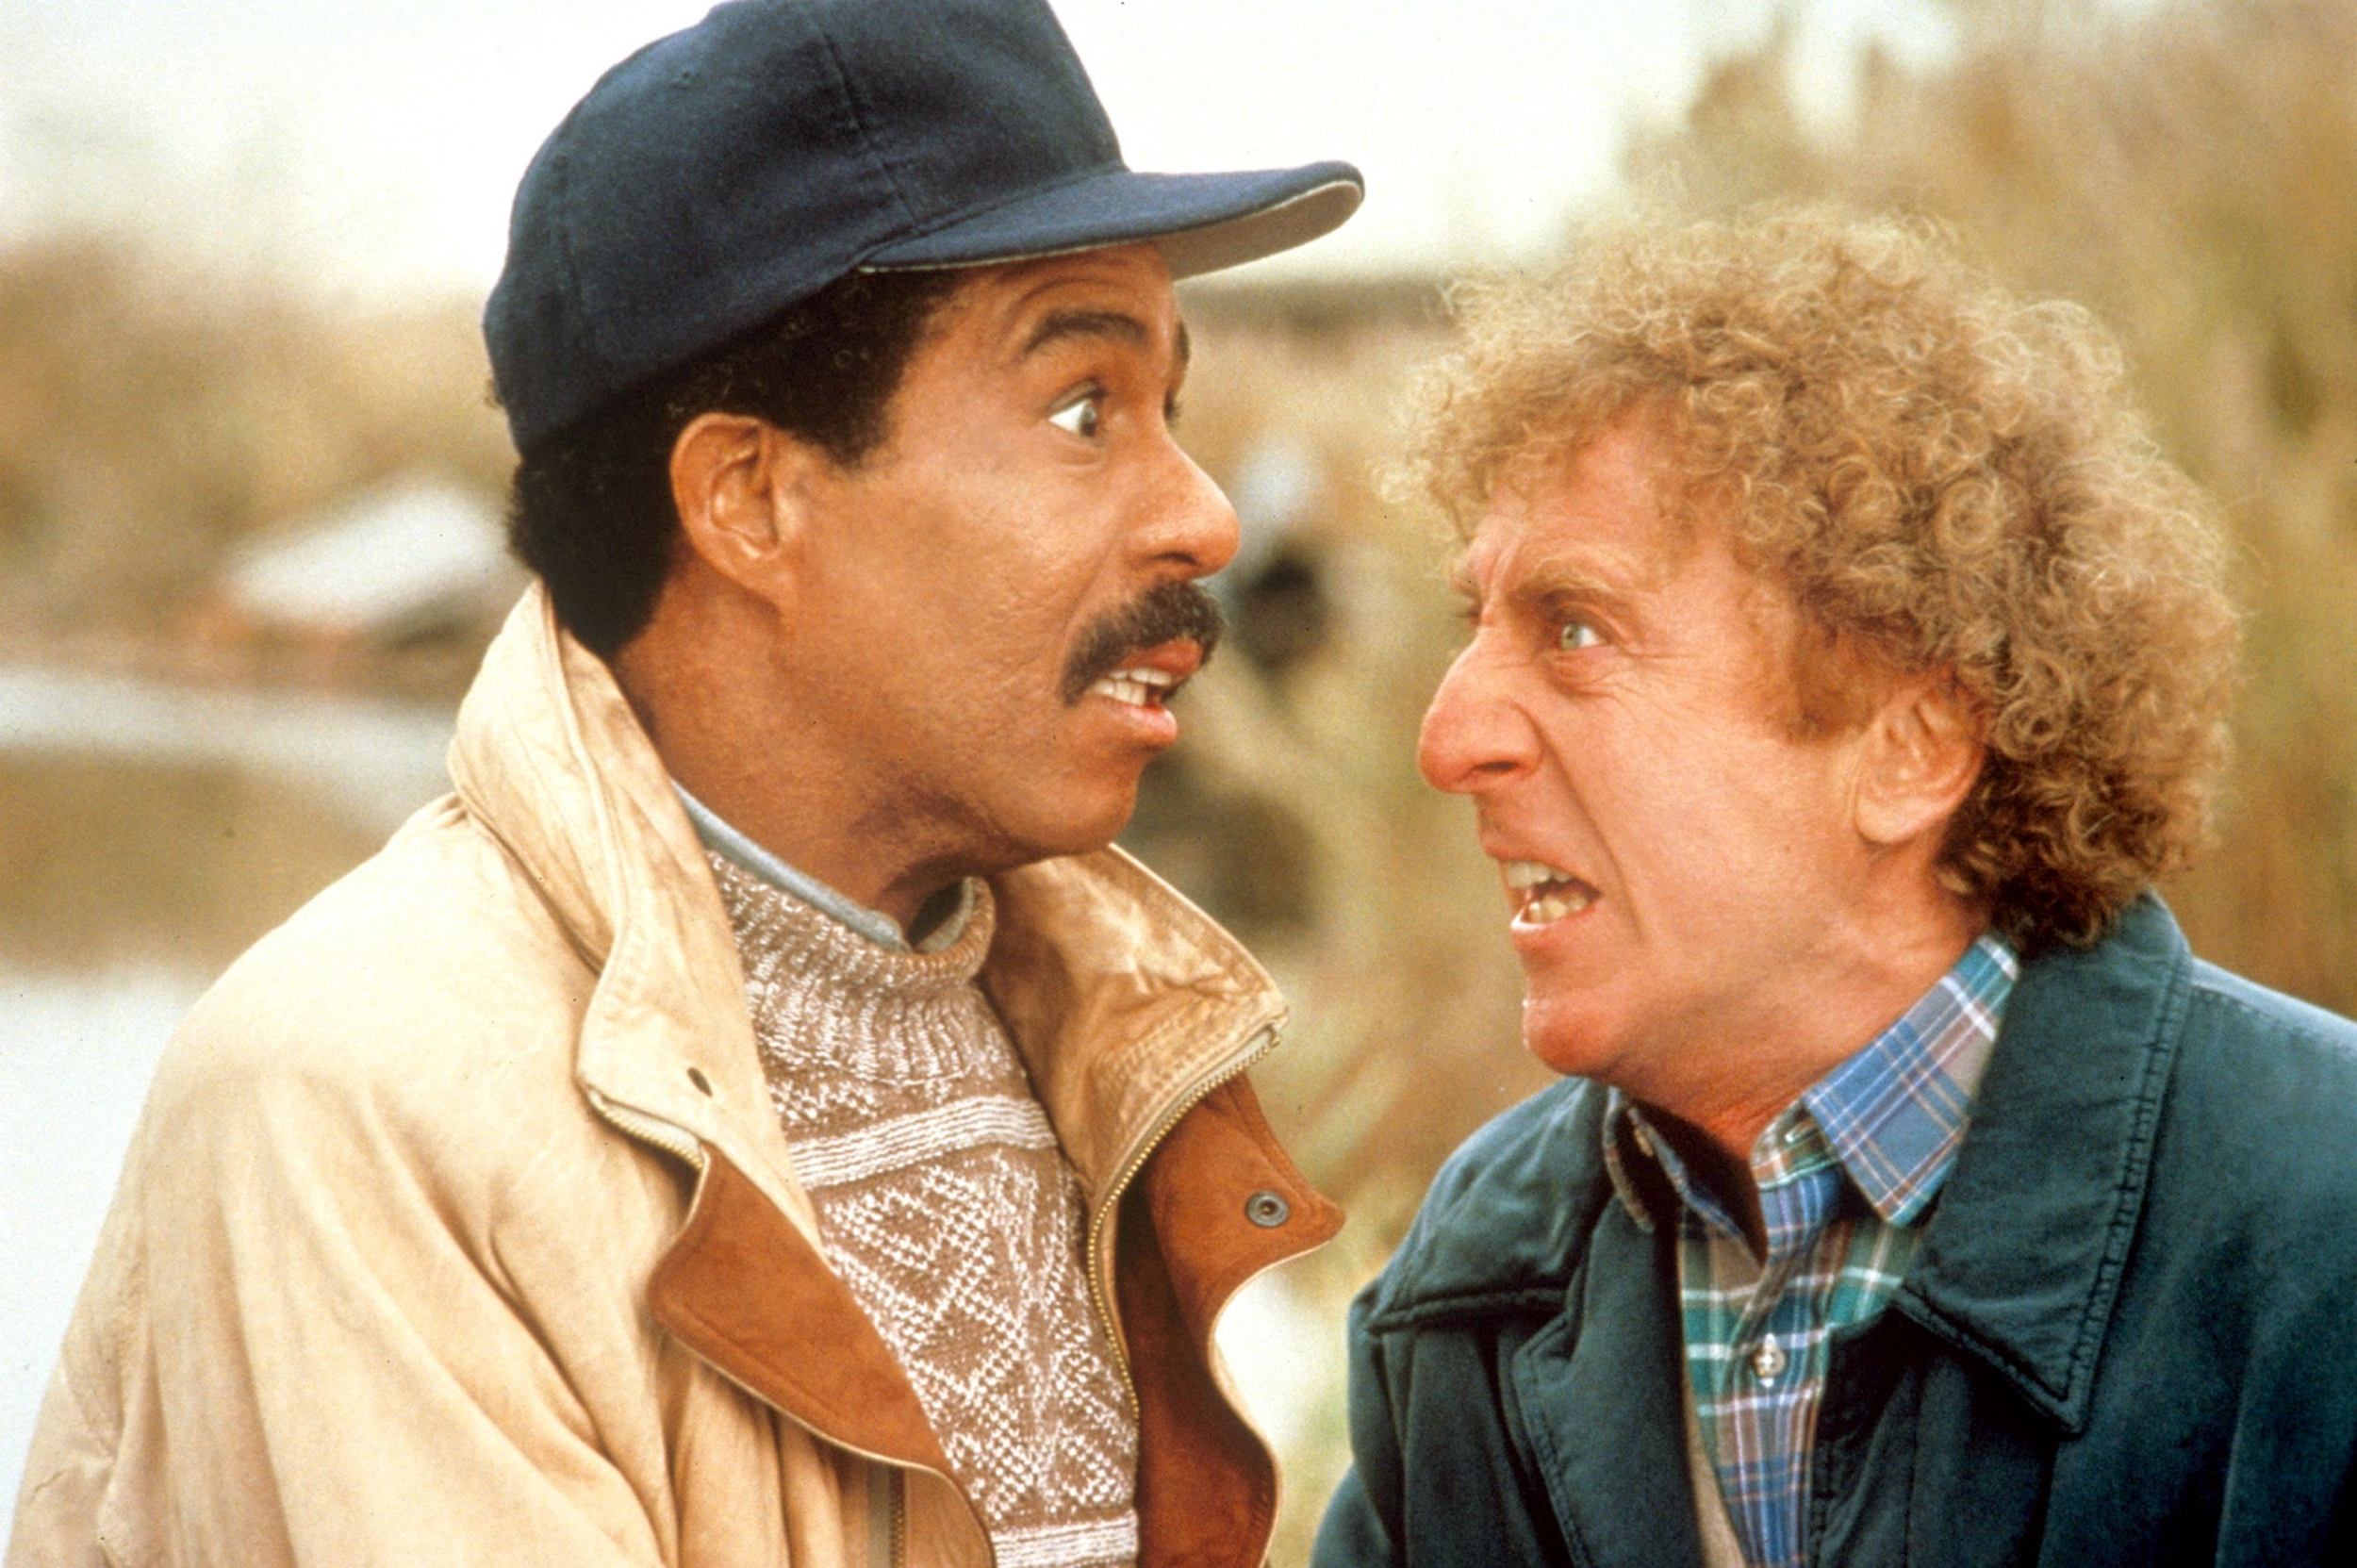
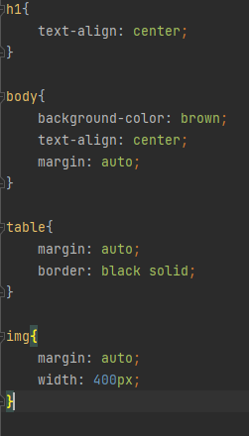

Vaklárma HTML,CSS

